Slide 1
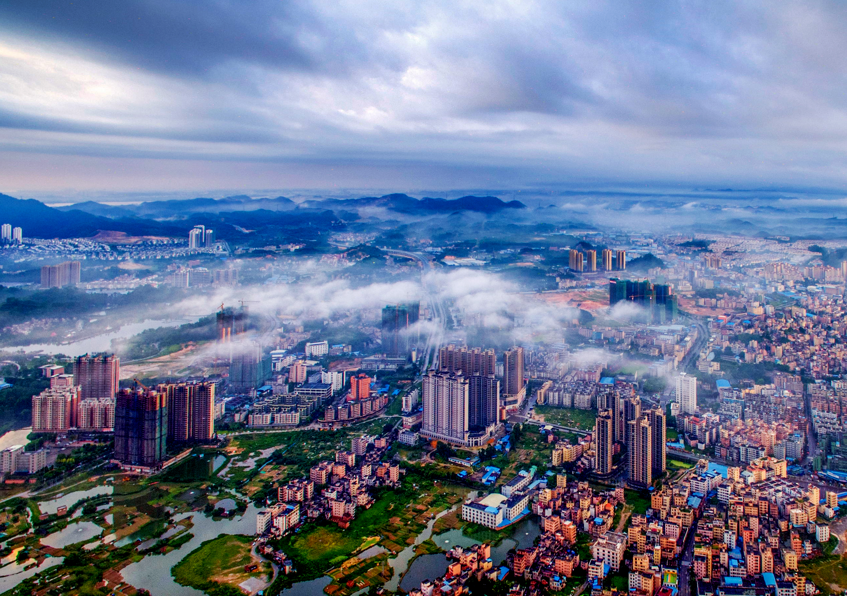


鹤山市“鹤才伯乐”
社会化引才激励办法

Slide 2

第一章 总则
第二章 鹤才伯乐”奖励
目 录
第三章 “引才大使”选聘
第四章 实施程序
CONTENTS
第五章 其他事项
第六章 附则

Slide 3

01
总则

Slide 4

一、总则
1.制定本办法依据
为深入实施创新驱动和人才优先发展战略，广泛凝聚社会力量在人才发现、举荐、引进等方面发挥积极作用，充分利用社会资源和市场化手段引进人才（团队）到鹤山创新创业，根据《关于进一步集聚新时代人才建设人才强市的意见》（江府〔2019〕1号）、《关于进一步加强新时代人才工作的意见》（鹤府〔2021〕6号）精神，结合我市实际，制定本办法。

Slide 5
一、总则
2.解释本办法所称的社会化引才和“引才大使”
本办法所称的社会化引才，是指经我市认定或备案的人力资源服务机构、留学生协会、海外引才工作站、华侨华人社团、外国专家机构等社会组织或个人，为鹤山的企事业单位积极引荐海内外高层次人才（团队），并取得相关引才成果的行为。
本办法所称的“引才大使”，是指在上市公司股东（高管）、科技企业家、我市知名乡贤、知名风（创）投机构、人力资源服务机构和海外引才工作站负责人等群体中选聘为我市举荐人才的人士。
设立“鹤才伯乐”奖，对“引才大使”、社会组织和个人（以下统称举荐人）为我市用人单位（不含实施公务员法管理的机关和参照公务员法管理的单位）举荐人才的，给予相应奖励。

Slide 6

02
“鹤才伯乐”奖励

Slide 7
二、“鹤才伯乐”奖励
举荐符合下列条件之一的人才（以下统称被举荐人），对举荐人按以下标准给予奖励。具体为：
引进国家级、省级、地市级创新创业团队〔含国（境）外创新创业团队〕和国（境）外研究生创新创业团队，带项目落地我市或与我市企事业单位开展项目合作的，分别给予25万元、15万元、10万元和2万元的引才奖励。
引进国家级领军人才、顶尖人才，与我市用人单位签订1年以上劳动合同（事业单位聘用合同或退休人员返聘工作协议）的，给予30万元的引才奖励。
引进省级领军人才、江门市一级高层次人才（不含享受国务院特殊津贴人员），与我市用人单位签订1年以上劳动合同的，给予20万元的引才奖励。
引进江门市创新创业领军人才、享受国务院特殊津贴人员，与我市用人单位签订1年以上劳动合同的，给予15万元的引才奖励。
引进出站博士后、博士，与我市用人单位签订1年以上劳动合同（事业单位聘用合同）并缴纳6个月以上社会保险或申报个人所得税的（仅限境外人员），分别给予10万元和8万元的引才奖励。

Slide 8
二、“鹤才伯乐”奖励
3.给予举荐人奖励的标准
引进正高级职称人才、副高级职称人才、高级技师（一级）、全日制硕士研究生（事业单位招聘的除外），与我市用人单位签订1年以上劳动合同（事业单位聘用合同）并缴纳6个月以上社会保险的，分别给予1万元、5千元、5千元和2千元的引才奖励。
引进符合《鹤山市教育系统和卫生健康系统急需紧缺专业人才目录》的A、B、C类人才（事业单位招聘的除外），与我市用人单位签订1年以上劳动合同（事业单位聘用合同）并缴纳6个月以上社会保险的，分别给予1万元、5千元和2千元的引才奖励。
引进符合《江门市高层次人才目录分类》的江门市顶尖人才、一级、二级高层次人才，与我市用人单位开展柔性合作，分别给予1万元、5千元、2千元的引才奖励。
在满足本办法第五条有关标准基础上，若成功为在鹤山的欧洲企业举荐人才或团队，或被举荐人（创新创业团队的第一完成人）具有国（境）外本科及以上学历学位，则按照第五条相应奖励标准的10个百分点额外给予奖励。

Slide 9

03
“引才大使”选聘

Slide 10
三、“引才大使”选聘
4.选聘“引才大使”程序
公开举荐（自荐）
研究审议
对申报人选进行资格审查，研究并拟定建议人选，提交市委人才工作领导小组办公室会议审议确定
发文聘任
由市委人才工作领导小组办公室发文公布，颁发聘书
“引才大使”一个聘期为2年，期满后自动解除聘任关系，如因工作需要续聘，经本人和市委人才工作领导小组办公室同意，可延期2年。完成年度工作任务后，聘期内每年给予1万元的引才经费补贴，并根据本办法第五、六条给予“鹤才伯乐”奖励。因客观原因出现不适合担任“引才大使”情形的，经市委人才工作领导小组办公室研究确定后解聘。

Slide 11

04
实施程序

Slide 12
四、实施程序
5.社会化引才奖励流程
经备案的人才（项目）符合相关奖励条件后，由举荐方发起申请，通过鹤山市人才综合服务平台提交申请材料。“引才大使”的奖励申请由人才（项目）落户镇（街）代为提交。
审核通过名单在鹤山市人才综合服务平台及用人单位进行公示，公示期为5个工作日。
备案
申请
审核
公示
拨付
为我市用人单位举荐人才及团队的，举荐人须在被举荐人到我市就业前，向市人力资源社会保障局提交《鹤山市举荐人才备案表》进行备案。
由市人力资源社会保障局会同市科工商务局、市财政局等部门联合审核。
公示无异议或异议无效的，由市人力资源社会保障局商市财政局拨付资金。

Slide 13

05
其他事项

Slide 14
五、其他事项
举荐人应在被举荐人引进到鹤山工作满6个月（就业与开展项目合作的从劳动合同或协议生效之日起开始计算；创业的从《营业执照》签发之日起开始计算）之日起1年内提出申请；被举荐人属于柔性引进的，从劳动合同或合作协议结束之日起1年内提出申请；逾期申请的，不予受理。
被举荐人是博士后、博士、正高级职称技术人员、副高级职称技术人员、高级技师、硕士研究生，符合《鹤山市教育系统和卫生健康系统急需紧缺专业人才目录》的A、B、C类人才在鹤山就业的，以被举荐人缴纳职工养老保险记录核定。同一个人才被多人举荐或举荐来我市多次就业及创新创业的，以首次备案的记录为准，只发放一次举荐人才补贴。

Slide 15
五、其他事项
以下情形不享受本补贴：举荐人与被举荐人有夫妻关系、直系血亲关系、三代以内旁系血亲关系以及近姻亲关系的；项目成员为自身项目举荐人才的；用人单位自主招聘的。
本办法所指国家级、省级领军人才按《关于<江门市引进产业顶尖人才、领军人才补贴申请指南>的补充说明》（江人才发〔2020〕1号）确定。顶尖人才、一级人才、二级人才由《江门市高层次人才目录分类》确定。柔性引进人才的条件，按《中共鹤山市委组织部 鹤山市人力资源和社会保障局关于印发<鹤山市柔性引才暂行办法>的通知》（鹤人社〔2022〕13号）执行。
对引才奖励申请及兑现过程中有关个人和机构进行监督管理，对违法违规行为追究相应责任。对弄虚作假的个人和机构，将追缴已享受的补贴资金，不再受理引才激励补贴申请，并将失信信息纳入市公共信用信息管理系统。对拒不返还资金或骗取资金的，依法追究相关人员责任。

Slide 16

06
附则

Slide 17

本政策所指欧洲企业，包括欧洲国家直接投资企业，欧洲国家通过第三国（地区）转投资企业等，且企业在鹤山注册、税务征管关系及统计关系在鹤山市范围内、具有独立法人资格、实行独立核算、有健全的财务制度。
本办法所涉引才奖励、补贴经费在市人才发展专项经费中列支。公务员和参照公务员法管理单位工作人员及机关事业单位工作人员不列入享受范围。
本办法与国家、省、江门市及我市其他现行政策有重复、交叉的，按照“从高、从优、不重复”的原则执行。
本办法自2022年6月13日起施行，有效期为三年。
本办法由市人力资源社会保障局、市委组织部负责解释。

Slide 18
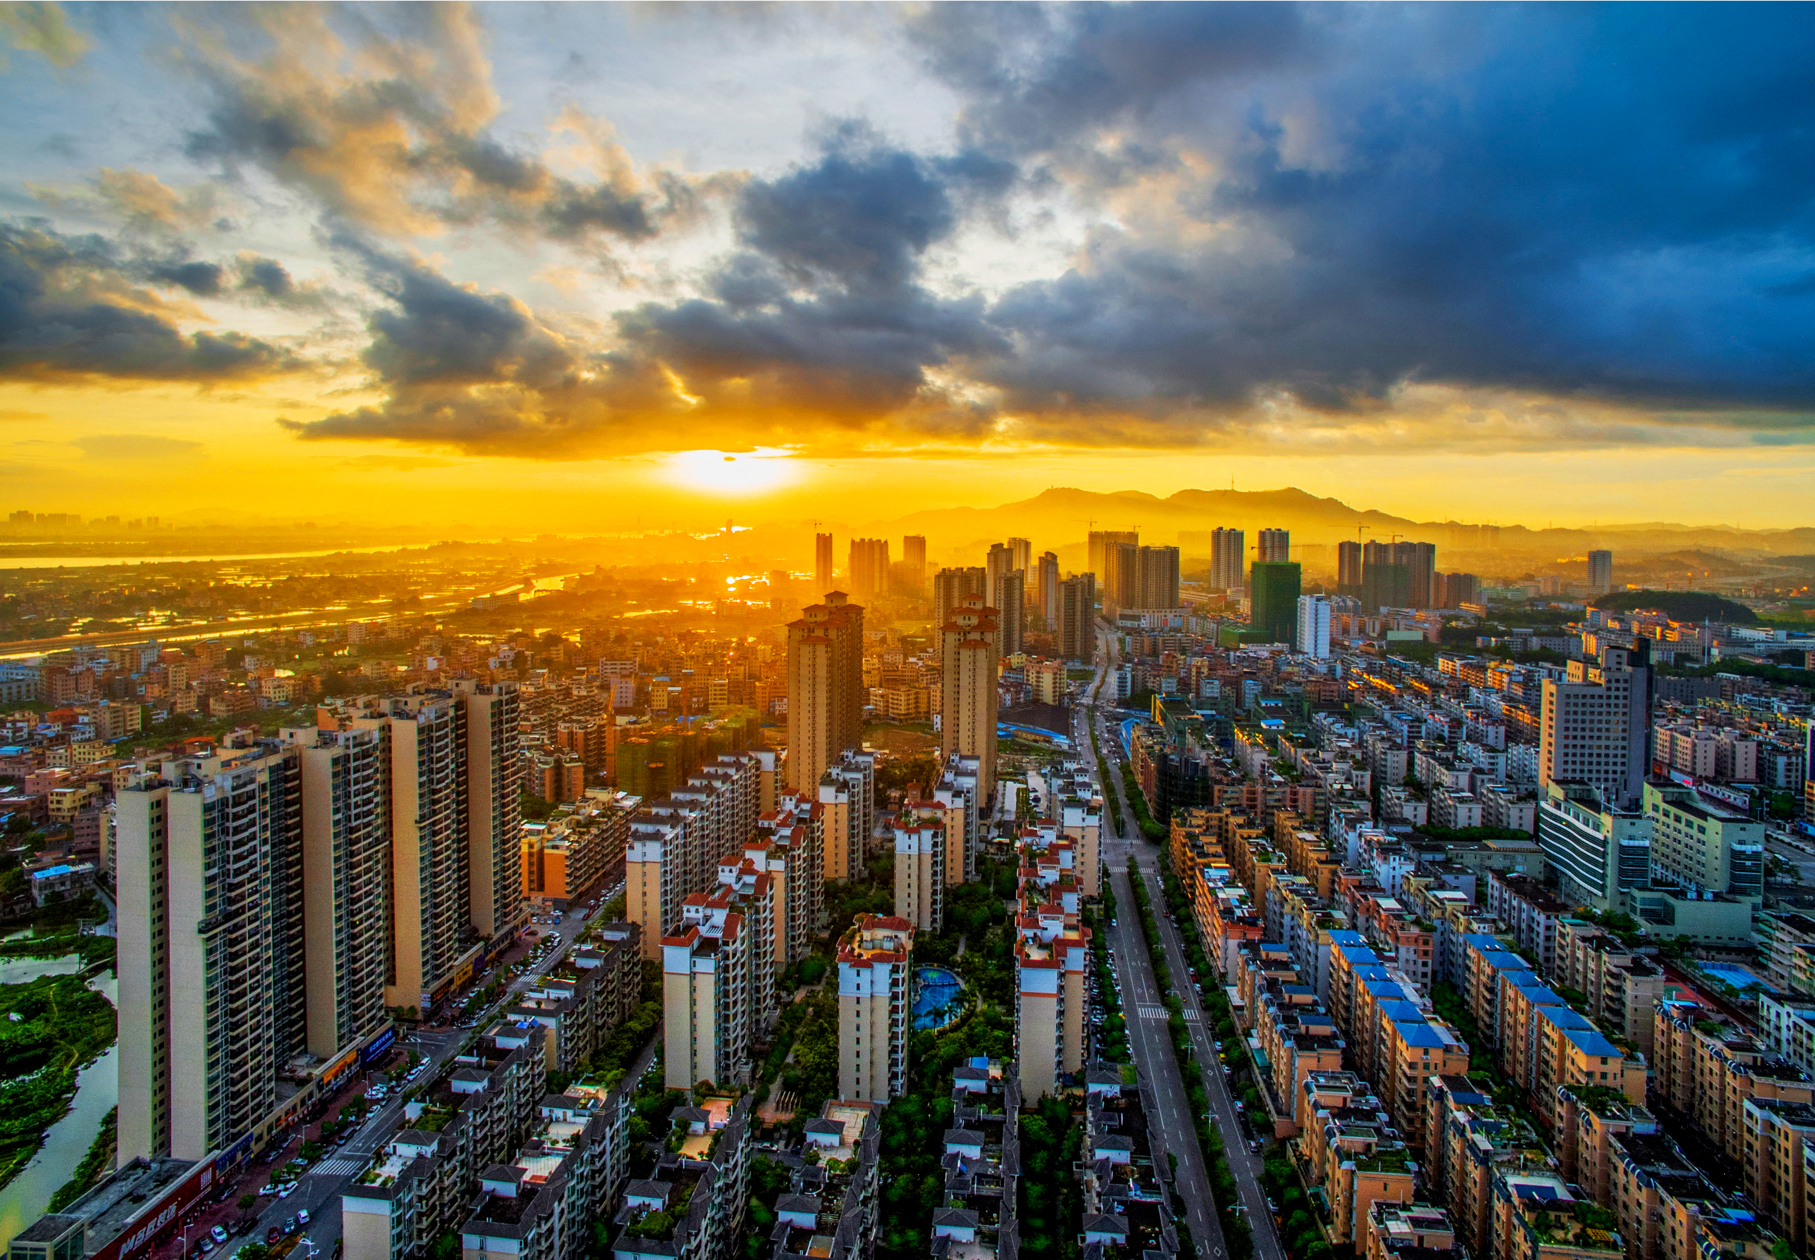
谢谢您的观看！

